Slide 1
المحاضرة الخامسة
مناخ تفصيلي

Slide 2
كيف تتكون الامطار الحامضية

Slide 3
تأثيرات الامطار الحامضية

Slide 4
التغيرات المناخية داخل المدينة تكون بسبب :
عوامل ثابتة
عوامل متغيرة

Slide 5
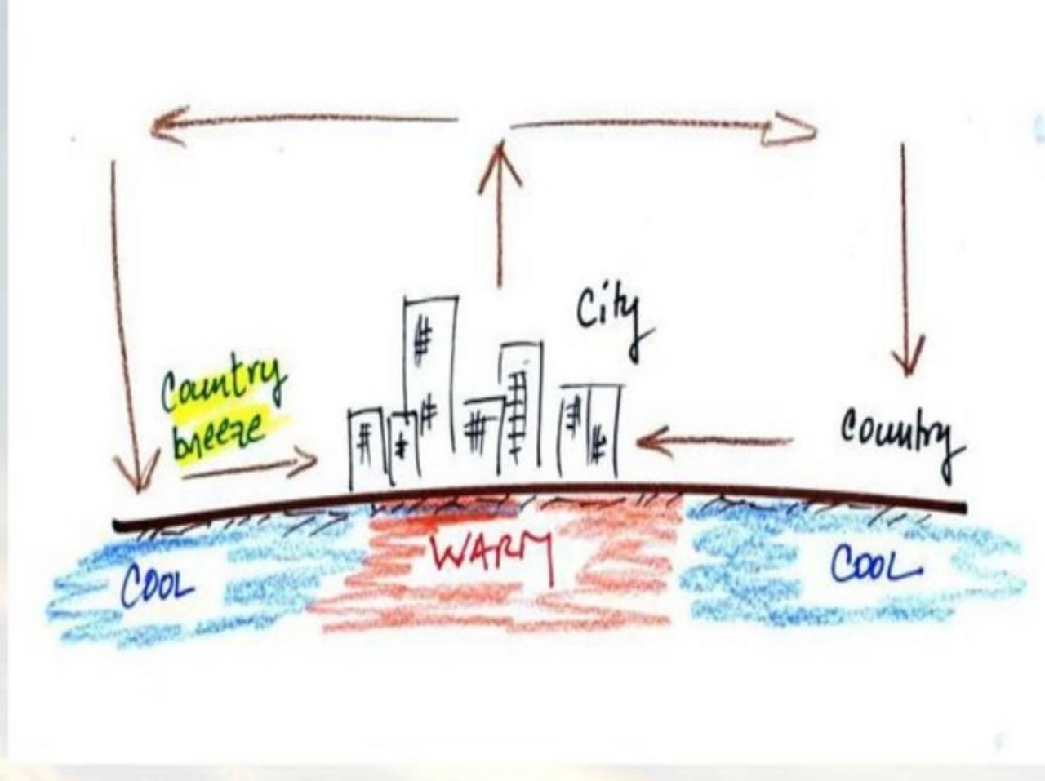
دورة نسيم الريف والمدينة

Slide 6
كيف يتكون الانقلاب الحراري

Slide 7
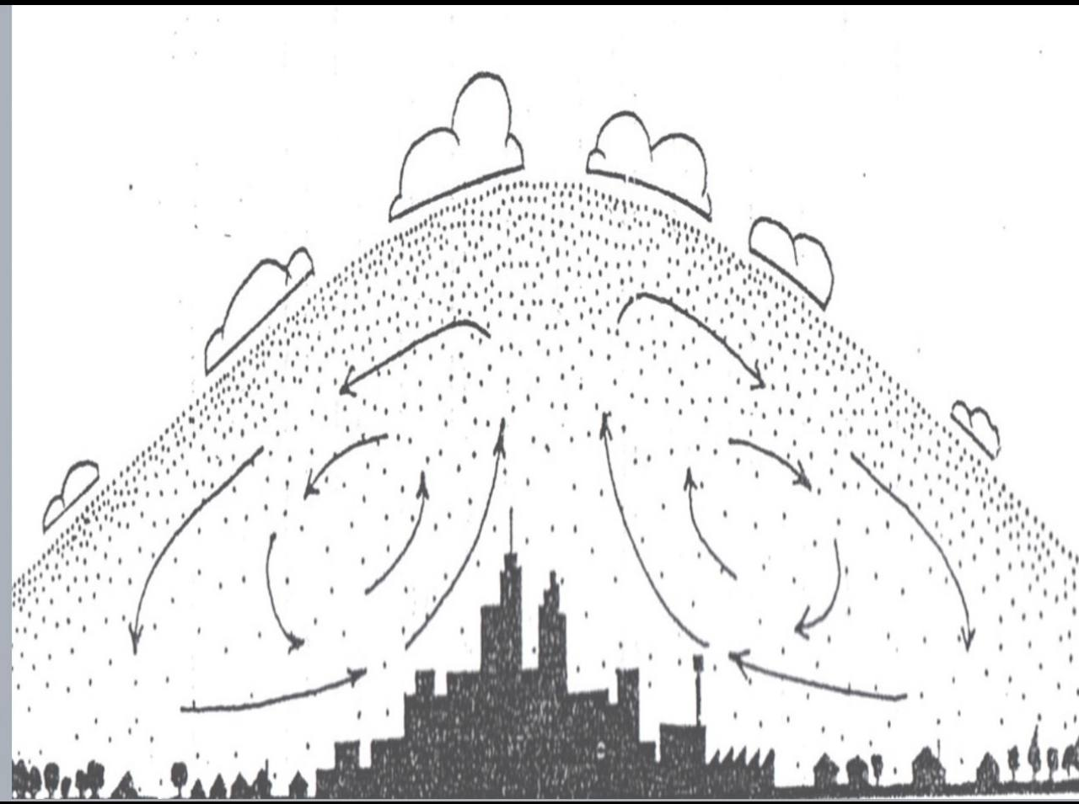
ظاهرة الضباب الدخاني

Slide 8
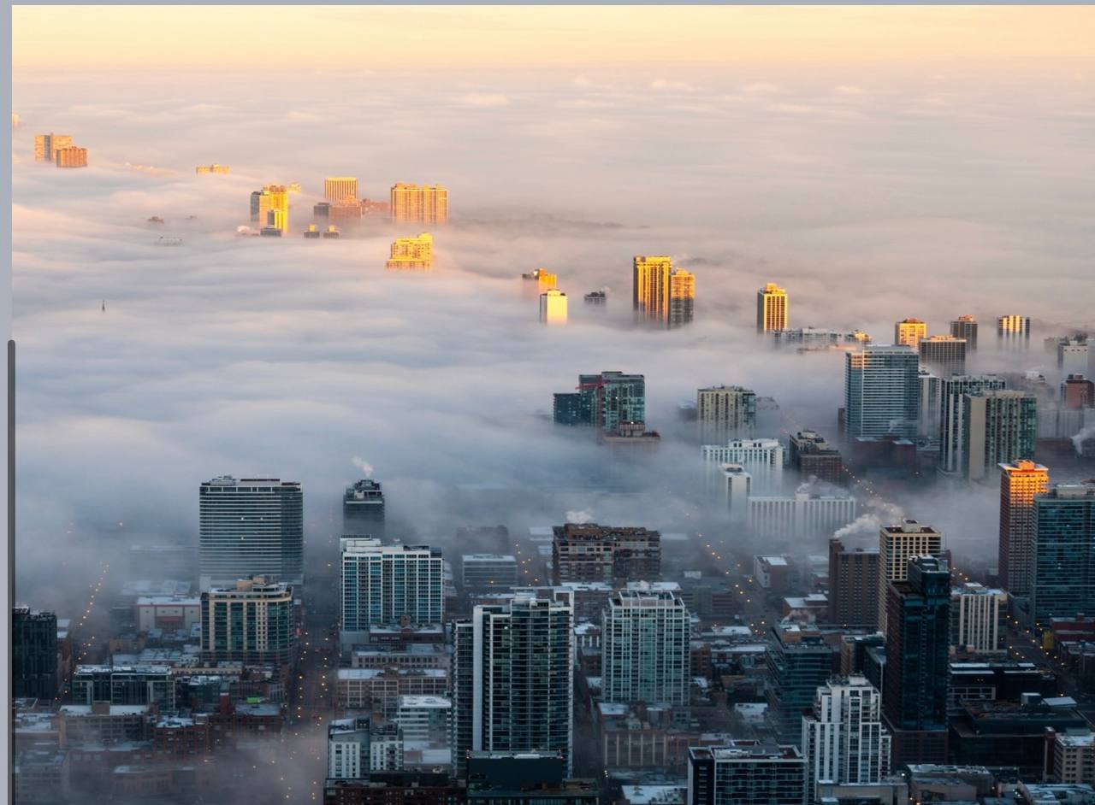
صورة تبين شكل الضباب الدخاني داخل المدينة

Slide 9
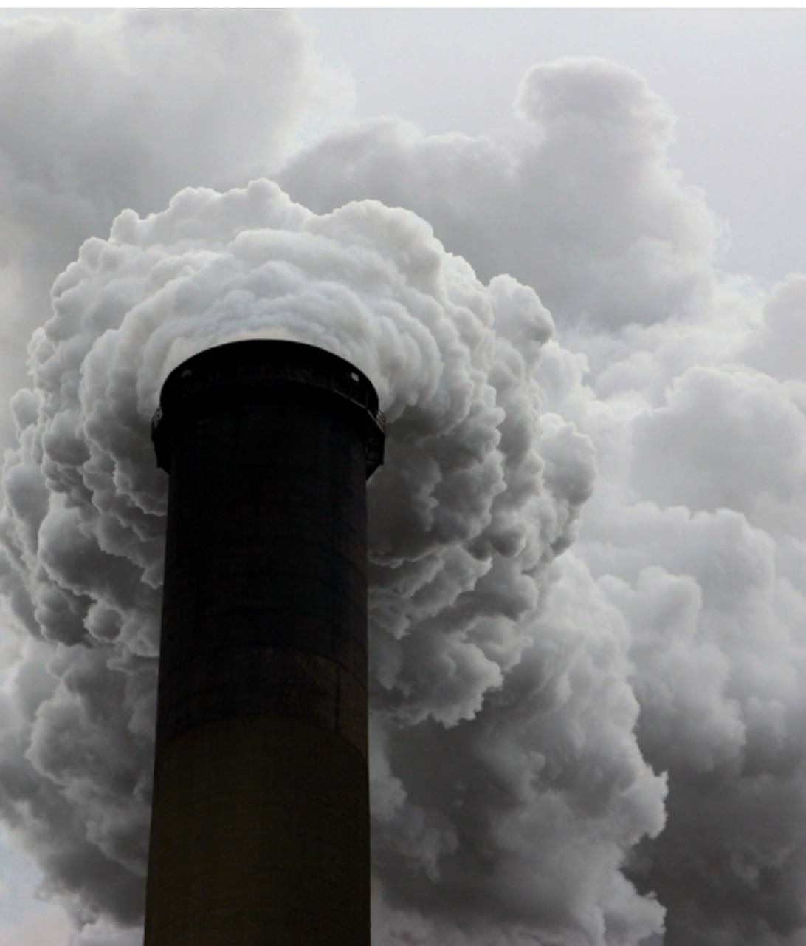
الملوثات الصناعية

